Slide 1
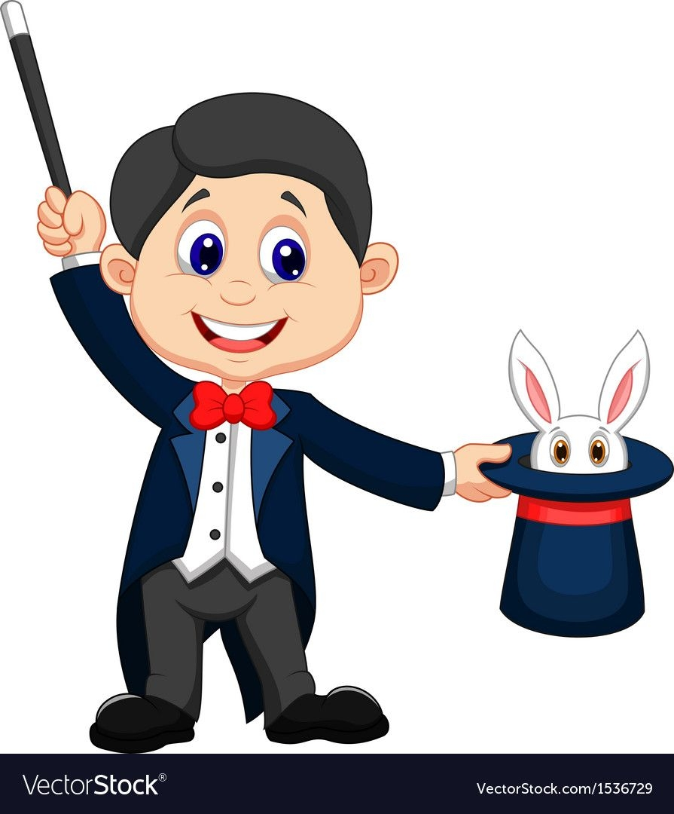
Навчання грамоти
Читання
Післябукварний період
Урок 98
Дмитро Чередниченко.
Фокус-мокус

Slide 2
Налаштування на урок
Уже дзвінок нам дав сигнал:
Працювати час настав.
Тож і ми часу не гаймо
Роботу швидше починаймо.

Slide 3
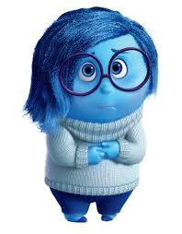
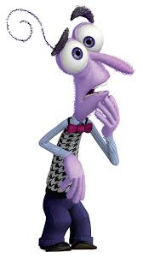
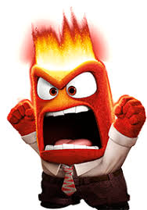
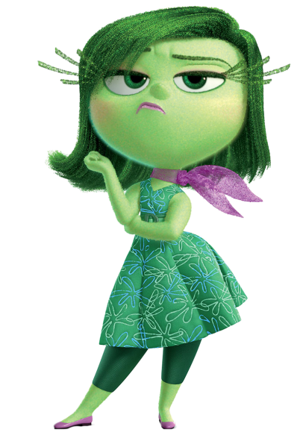
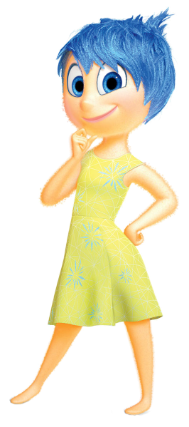
Очікування від уроку
Розглянь персонажів мультфільму «Головоломка».
Вибери емоцію, з якою ти очікуєш урок
сум
страх
гнів
огида
радість

Slide 4
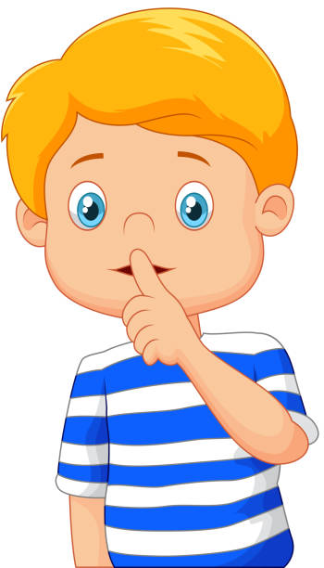
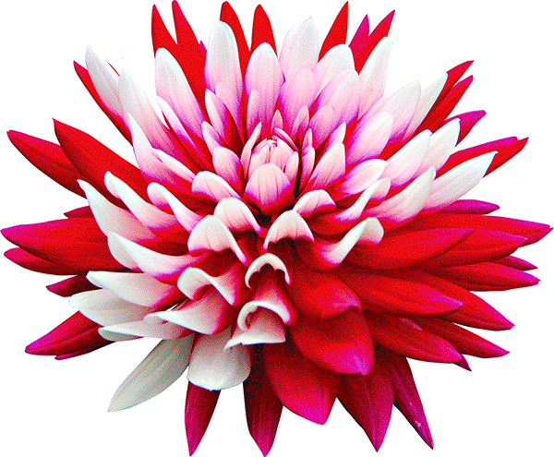
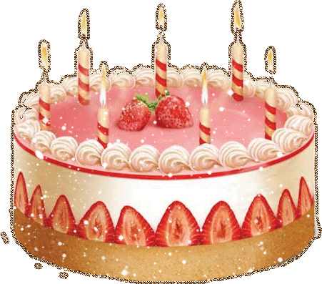
Вправи на постановку дихання та розвиток артикуляції
«Понюхай квітку»
Уяви, що перед тобою запашна квітка. Видихни і зроби глибокий вдих - неначе ти нюхаєш
запашну квітку на лузі.
«Запросимо тишу в клас»
Приклади вказівний палець до губ та скажи: «Тш-ш-ш…».
«Задми свічки»
Уяви, що перед тобою – іменинний торт. На ньому багато маленьких свічок. Зроби глибокий вдих і намагайся задути якомога більше свічок.

Slide 5
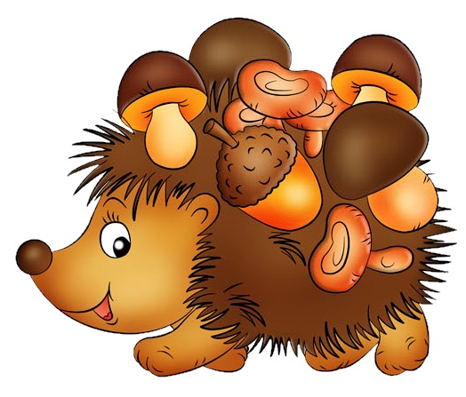
Робота зі скоромовкою
Їжак, їжаченя
Їздять по гриби щодня.
Їжачиха помагає,
Сироїжки їм збирає.

Slide 6
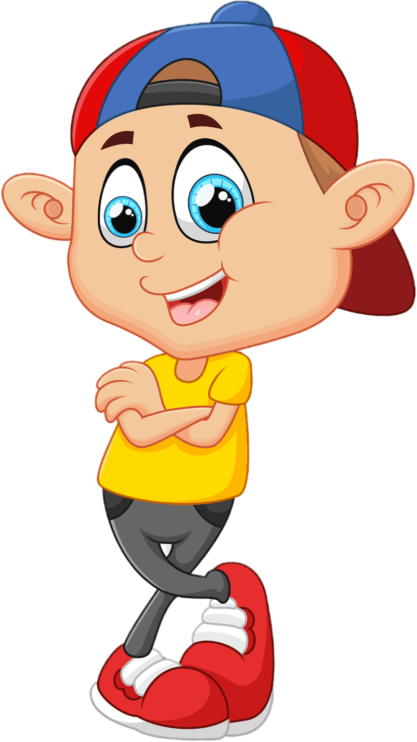
Прочитай швидко склади
 | а | о | у | е | і |  | и
Л | ал | ол | ул | ел | іл |  | ил
Л | ла | ло | лу | ле | лі |  | ли
М | ам | ом | ум | ем | ім |  | им
М | ма | мо | му | ме | мі |  | ми
С | ас | ос | ус | ес | іс |  | ис
С | са | со | су | се | сі | си

Slide 7
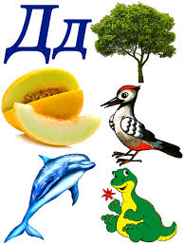
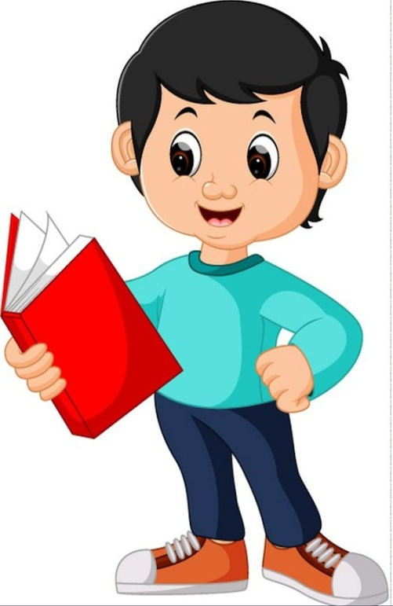
Гра «Не зіб’юсь»
Прочитай швидко слова, стараючись не збитись під час прочитання
дим
дід
дуб
дім
лід
зуб
дим
дід
дуб
дім
лід
зуб
дим
дід
дуб

Slide 8
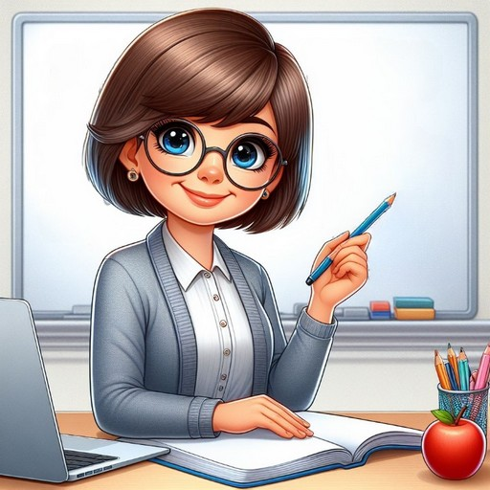
Повідомлення теми уроку
Сьогодні на уроці читання ми удосконалимо навичку виразного читання тексту, відповідати на запитання за змістом оповідання.
Надрукуємо імена і назви міст

Slide 9
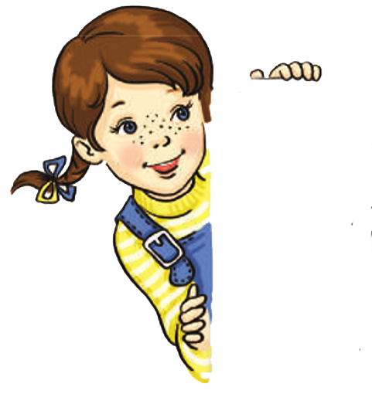
Починаємо з розминки. Прочитай і відгадай загадку Читалочки
Як подивишся на нього,
бачиш в нім себе самого
отаким, яким буваєш.
Що це, друже? Відгадаєш?
дзеркало
Про що, на твою думку, буде текст, поданий під загадкою?
Підручник.
Сторінка
82

Slide 10
Слухаю і розумію
Фокус-мокус
Дітки показували фокуси-мокуси. Підійшла черга до Федька. Хлопчик подумав, подумав та й каже:
— Я вас усіх сфотографую. І кожному покажу його фотокартку. Як хтось буде не схожий, тому віддам свій… фотоапарат.
Діти здивовано перезирнулись, адже у Федька не було фотоапарата. Та Федько не розгубився. Він згорнув трубочкою долоньки й приклав до ока.
— Увага! Знімаю! — і клацнув язиком. Порився в кишенях, узяв щось у жменьку.
— Тепер кожному покажу його фотокартку. Вибачайте, що маленька — такий фотоапарат.
І підносить кожному у жменьці. Хто гляне, той усміхнеться.
— Я справді схожий, — каже всяк. Бо у Федьковій жменьці — маленьке люстерко.
За Дмитром Чередниченком
Підручник.
Сторінка
82-83

Slide 11
Запитання до уважного читача
Про кого розповідається в тексті?
Чим займалися діти?
Який настрій у тебе викликав цей текст?
Який фокус-мокус придумав Федько?
Чому фотокартки хлопчик показував у жменьці?
Чи доводилося тобі показувати фокуси-мокуси?
Розкажи, у що граєш ти зі своїми друзями.

Slide 12
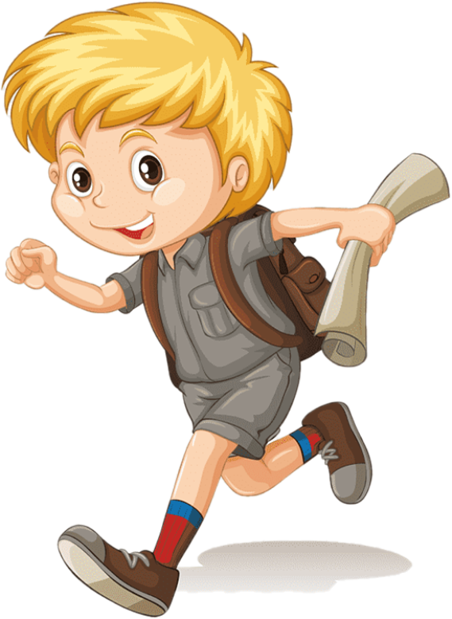
Читаємо швидко
фокуси-мокуси
черга
жменя
схожий
фотоапарат
язик
маленький
клацнув
люстерко

Slide 13
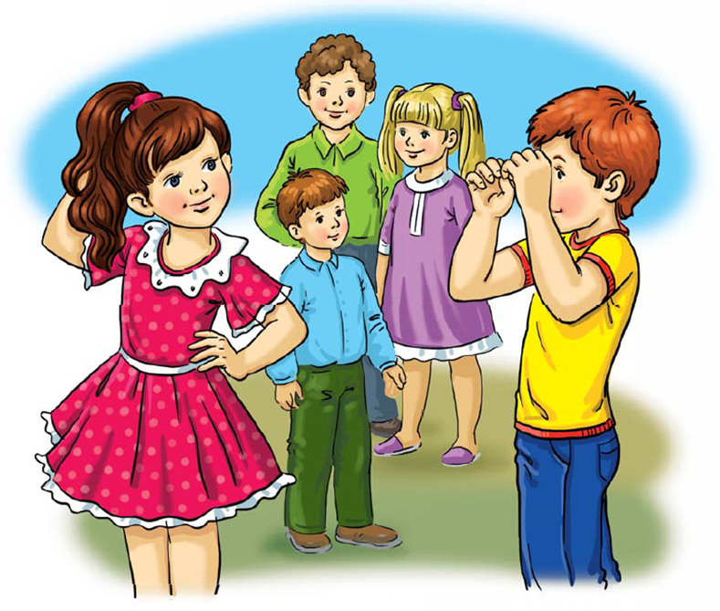
Знайди на малюнку Федька. Придумай імена іншим дітям і склади свою розповідь про них, схожу на текст
Підручник.
Сторінка
83

Slide 14
Робота в зошиті
Прочитай слова. На які дві групи можна їх розділити?
Чому слова написані з великої букви?
Надрукуй слова в дві колонки: в першу імена, в другу – назви міст.
– о = – о
Федько
Одеса
Визнач слова, в яких різна кількість звуків і букв. Поясни, чому. Побудуй звукові схеми цих слів.
Яринка
Київ
– – о = – о
= = о –
Львів
Грицько
Дніпро
Леся
=о–о – –о
– о =о –

Slide 15
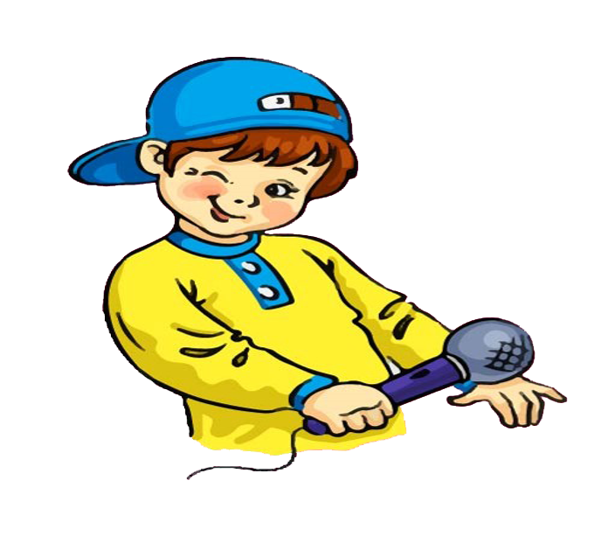
Вправа «Мікрофон»
Що читали на уроці?
(скоромовку, загадку,
оповідання)
Який з творів тобі було читати важче? Чому?
Що незвичним було в оповіданні Дмитра Чередниченка?
Чи сподобався Федько? Чому?

Slide 16
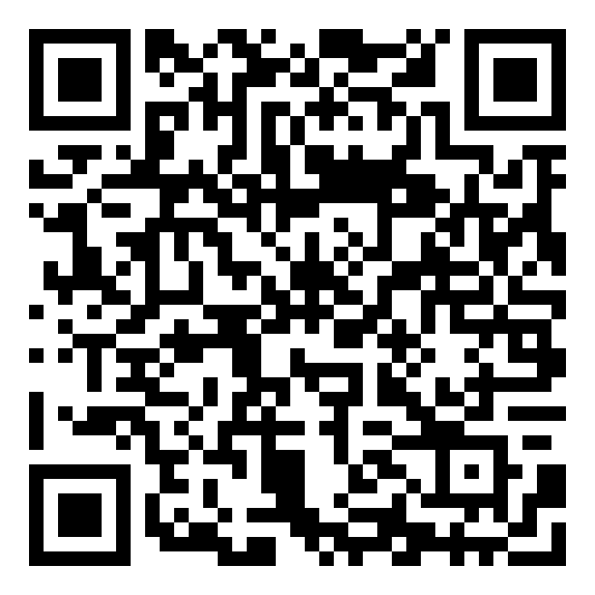
Online завдання
Відскануй QR-код або натисни жовтий круг!

Slide 17
Рефлексія. Вибери емоцію, що відповідає твоєму настрою в кінці уроку.
сум
страх
гнів
огида
радість

